Slide 1
Профессиональный стандарт « Инженер-проектировщик фотошаблонов для производства наносистем (включая наносенсорику и интегральные схемы)»
Средства оценки квалификации

Slide 2
ПРОФЕССИОНАЛЬНЫЙ СТАНДАРТ № 182
Профессиональный стандарт — характеристика квалификации, необходимой работнику для осуществления определенного вида профессиональной деятельности. Необходимость разработки и введения профессиональных стандартов определена Указом Президента РФ № 597 от 7 мая 2012 г. «О мероприятиях по реализации государственной социальной политики»
Профессиональный стандарт является новой формой определения квалификации работника по сравнению с единым тарифно-квалификационным справочником работ и профессий рабочих и единым квалификационным справочником должностей руководителей, специалистов и служащих
Профессиональные стандарты применяются:
работодателями при формировании кадровой политики и в управлении персоналом, при организации обучения и аттестации работников, разработке должностных инструкций, тарификации работ, присвоении тарифных разрядов работникам и установлении систем оплаты труда с учётом особенностей организации производства, труда и управления;
образовательными организациями профессионального образования при разработке профессиональных образовательных программ;
при разработке в установленном порядке федеральных государственных образовательных стандартов профессионального образования
Профессиональный стандарт №182 «Инженер-проектировщик фотошаблонов для производства наносистем (включая наносенсорику и интегральные схемы) »(утв. приказом Министерства труда и социальной защиты РФ от 10 июля 2014 г. N 455н) предназначен для повышения квалификации специалистов в области проектирования и сопровождение фотошаблонов, включая подготовку управляющей информации для изготовления фотошаблонов с информационной защитой проектных решений.

Slide 3
ОЦЕНКА КВАЛИФИКАЦИИ СПЕЦИАЛИСТОВ
Основные положения :
Независимая оценка квалификации работников, претендующих на осуществление определенного вида деятельности, - процедура подтверждения соответствия квалификации соискателя положениям профессионального стандарта или квалификационным требованиям, установленным федеральными законами или иными нормативными правовыми актами Российской Федерации, проведенная центром оценки квалификаций (ЦОК).
Оценочные средства для проведения независимой оценки квалификации – комплекс критериев оценки, используемые ЦОК при проведении профессионального экзамена
Процедура оценки квалификации на соответствие профессиональным стандартам в области микро- и наноэлектроники проводится в 3 этапа:
Предварительный, на котором осуществляются процедуры приема и регистрации заявления на проведение профессионального экзамена с комплектом необходимых документов, рассмотрение заявления и принятие решения о допуске соискателя к экзамену и согласования с ним индивидуального графика оценки квалификации
Оценочный этап включает профессиональный экзамен, обработку его результатов и оформление отчетных документов.
Заключительный этап на котором происходит оформление и выдача соискателю свидетельства о квалификации.(или заключения о прохождении испытания в случае отрицательного результата. Также на этом этапе рассматриваются апелляции соискателей в случае отказа от выдачи свидетельства

Slide 4
ТРУДОВЫЕ ФУНКЦИИ
Обобщенная трудовая функция (ОТФ): код и наименование по ПС | Код (-ы) и наименование ТФ по ПС
A. Проектирование фотошаблонов субмикронного и нанометрового уровней технологии | A/01.6 Проведение верификации первичных данных для проектирования фотошаблонов
 | А/03.6 Настройка математических моделей литографического процесса для проведения коррекции оптических эффектов близости
 | A/04.6 Проведение оптимизации параметров топологии в соответствии с техническим заданием
 | A/05.6 Разработка виртуального прототипа фотошаблона
 | А/06.6 Проведение подготовки управляющей информации для оборудования участка изготовления фотошаблонов

Slide 5
КОМПЛЕКТ ОЦЕНОЧНЫХ СРЕДСТВ
Оценка проводится по эталонам
Каждая ПК представлена в двух вариантах задания и соответственно имеет двойной комплект эталонов
Представленный состав оценочного средства и алгоритм его применения прошел надлежащую апробацию. Во избежание разночтений в терминологии и неоднозначных толкований принимаемых по критериям оценок, испытуемому рекомендуется пройти предварительный курс подготовки к процедуре аттестации.
Профессиональная квалификация (ПК) | Формулировка этапов ПК | Количество показателей оценки (один показатель – один балл)
«Инженер- проектировщик фотошаблонов субмикронного и наноразмерного уровней» | ПК1 (A/01.6 ; А/04.6 ) Проводить машинную верификацию исходных GDS для проектирования фотошаблонов | 6 (6 баллов - сертифицирован 0-5 баллов – не сертифицирован)
 | ПК2 (А/03.6) Управлять совокупностью параметров настройки математической модели литографического процесса для проведения коррекции оптических эффектов близости. | 8 (8 баллов - сертифицирован 0-7 баллов – не сертифицирован)
 | ПК3(А/05.6 ; А/06.6) Готовить управляющую информацию для оборудования участка изготовления фотошаблонов на основе разработанного и верифицированного проекта фотошаблона. | 3 (3 баллов - сертифицирован 0-2 баллов – не сертифицирован)

Slide 6
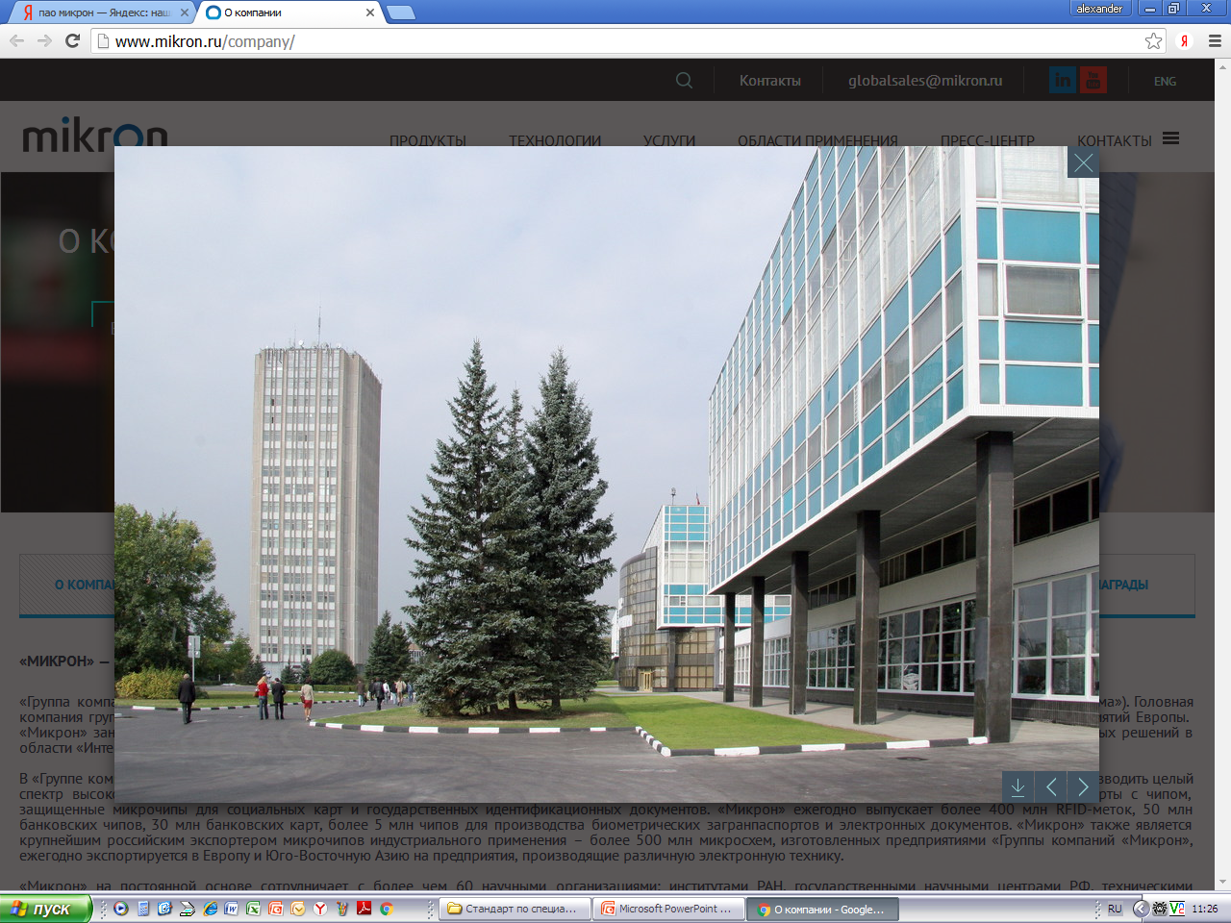
ИНСТРУМЕНТАРИЙ ОЦЕНОЧНЫХ СРЕДСТВ
ОЦЕНКА ИСПЫТУЕМЫХ БУДЕТ ПРОВОДИТЬСЯ В АО НИИМЭ.
Помещение: | Особых требований нет
Оборудование: | Персональный компьютер
Инструменты: | OS LINUX, OS Windows, Microsoft Office, Libre Office, Acrobat Reader, текстовый редактор, ПО и лицензии для Mentor Graphics Calibre Workbench
Расходные материалы: | Бумага, карандаш, ручка
Доступ к дополнительным инструкциям и справочным материалам: | Справочные материалы по использованию языков TCL, SVRF, TCSHELL. Справочные материалы по использованию САПР Mentor Graphics
Норма времени: | 2 часа

